Slide 1
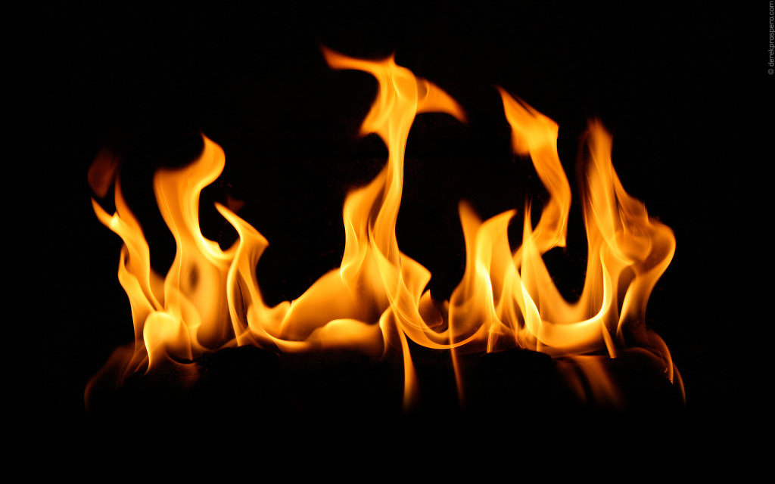
Požární ochrana
Dagmar Štůralová
Všeobecné a sportovní gymnázium, Bruntál, příspěvková organizace

Slide 2
Požární prevence je souhrn technicko - organizačních opatření, díky kterým můžeme zabránit vzniku požáru nebo omezit jeho ničivé důsledky. V případě, že již požár vznikne je stanovena povinnost poskytnou součinnost při jeho zdolávání kromě případu, že by to vedlo k vystavení se vážnému nebezpečí.
Základní pojmy :
Hoření – fyzikálně chemický proces, oxidačně exotermická chemická reakce doprovázená vývojem tepla a světla.
K tomu aby mohla probíhat je nutné vytvoření hořlavého souboru: hořlavá látka, oxidační prostředek a iniciační energie

Slide 3
Trojúhelník hoření:

Slide 4
Základní povinnosti fyzických osob :
Počínat si tak, aby nedocházelo ke vzniku požáru
Zajistit přístup k rozvodným zařízením
Dodržovat zákazy týkajících se PO na označených místech
Obstarávat požárně bezpečnostní zařízení a věcné prostředky PO
Dodržovat podmínky nebo návody výrobků
Oznamovat každý požár v prostorech, které vlastní nebo užívá

Slide 5
Požárně bezpečnostní zařízení budov :
Elektrická požární signalizace – zařízení skládající se z ústředny a sítě čidel. Zařízení schopno detekovat požár a případně provést další činnosti.
Autonomní hlásiče – autonomní zařízení pro detekci požáru

Slide 6
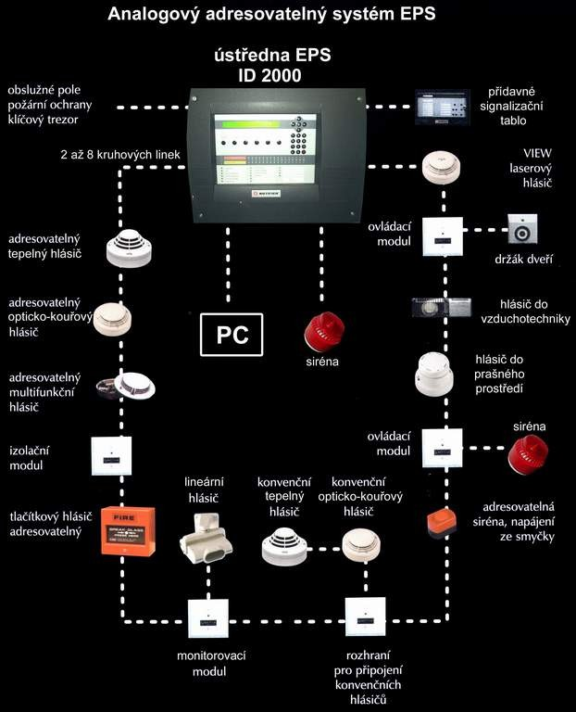

Slide 7
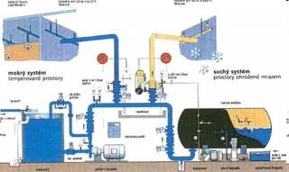
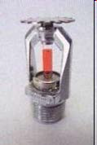
Požárně bezpečnostní zařízení budov :
Stabilní hasící zařízení – zařízení skládající se ze zásobníku hasící látky, pohonných jednotek, potrubí a aplikačních hubic. Zařízení je schopno v případě požáru provést jeho uhašení již v počáteční fázi.

Slide 8
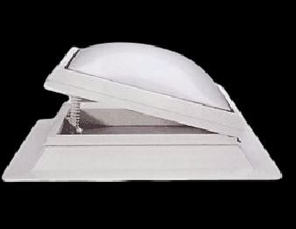
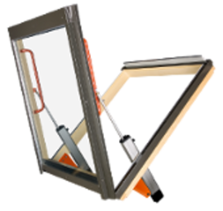
Zařízení pro odvod kouře a tepla – zařízení skládající z odvětrávacích klapek, světlíků a ovládací jednotky. V případě požáru odvádí kouř a teplo z hořícího objektu.

Slide 9
Evakuace osob při požáru :
Bezpečnostní tabulky a značky řádné označení hlavních uzávěrů médií, evakuačních cest, směrů úniku a únikových východů a nástupních ploch

Slide 10
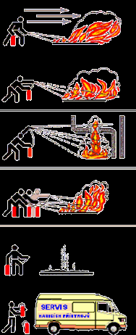
Účinný protipožární zásah přenosné hasicí přístroje
slouží k hašení začínajících požárů
dělíme je na :
přenosné
pojízdné
přívěsné
Typy hasicích přístrojů pěnové:
vodní
práškové
sněhové
halotronové

Slide 11
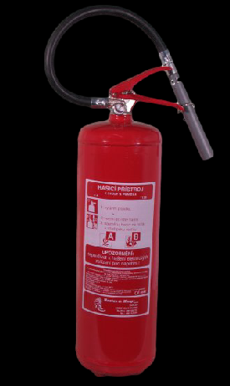
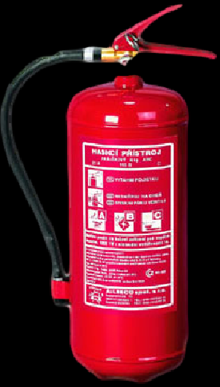
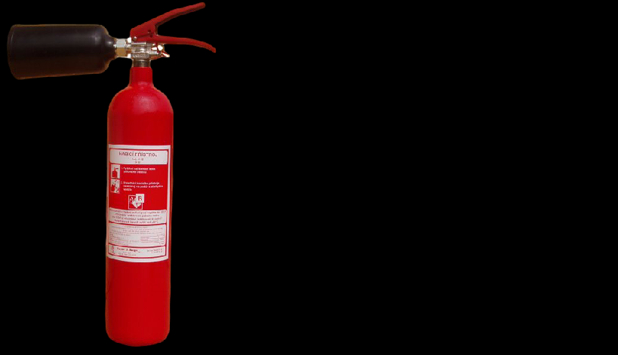
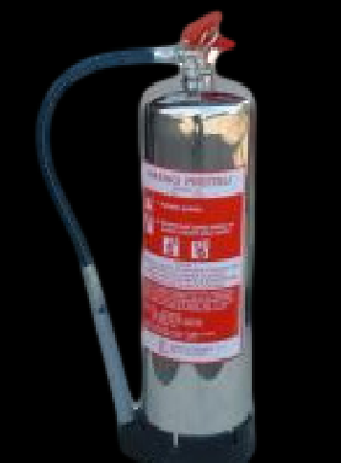
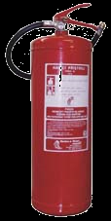
Účinný protipožární zásah Přenosné hasicí přístroje :
sněhový
pěnový
práškový
vodní

Slide 12
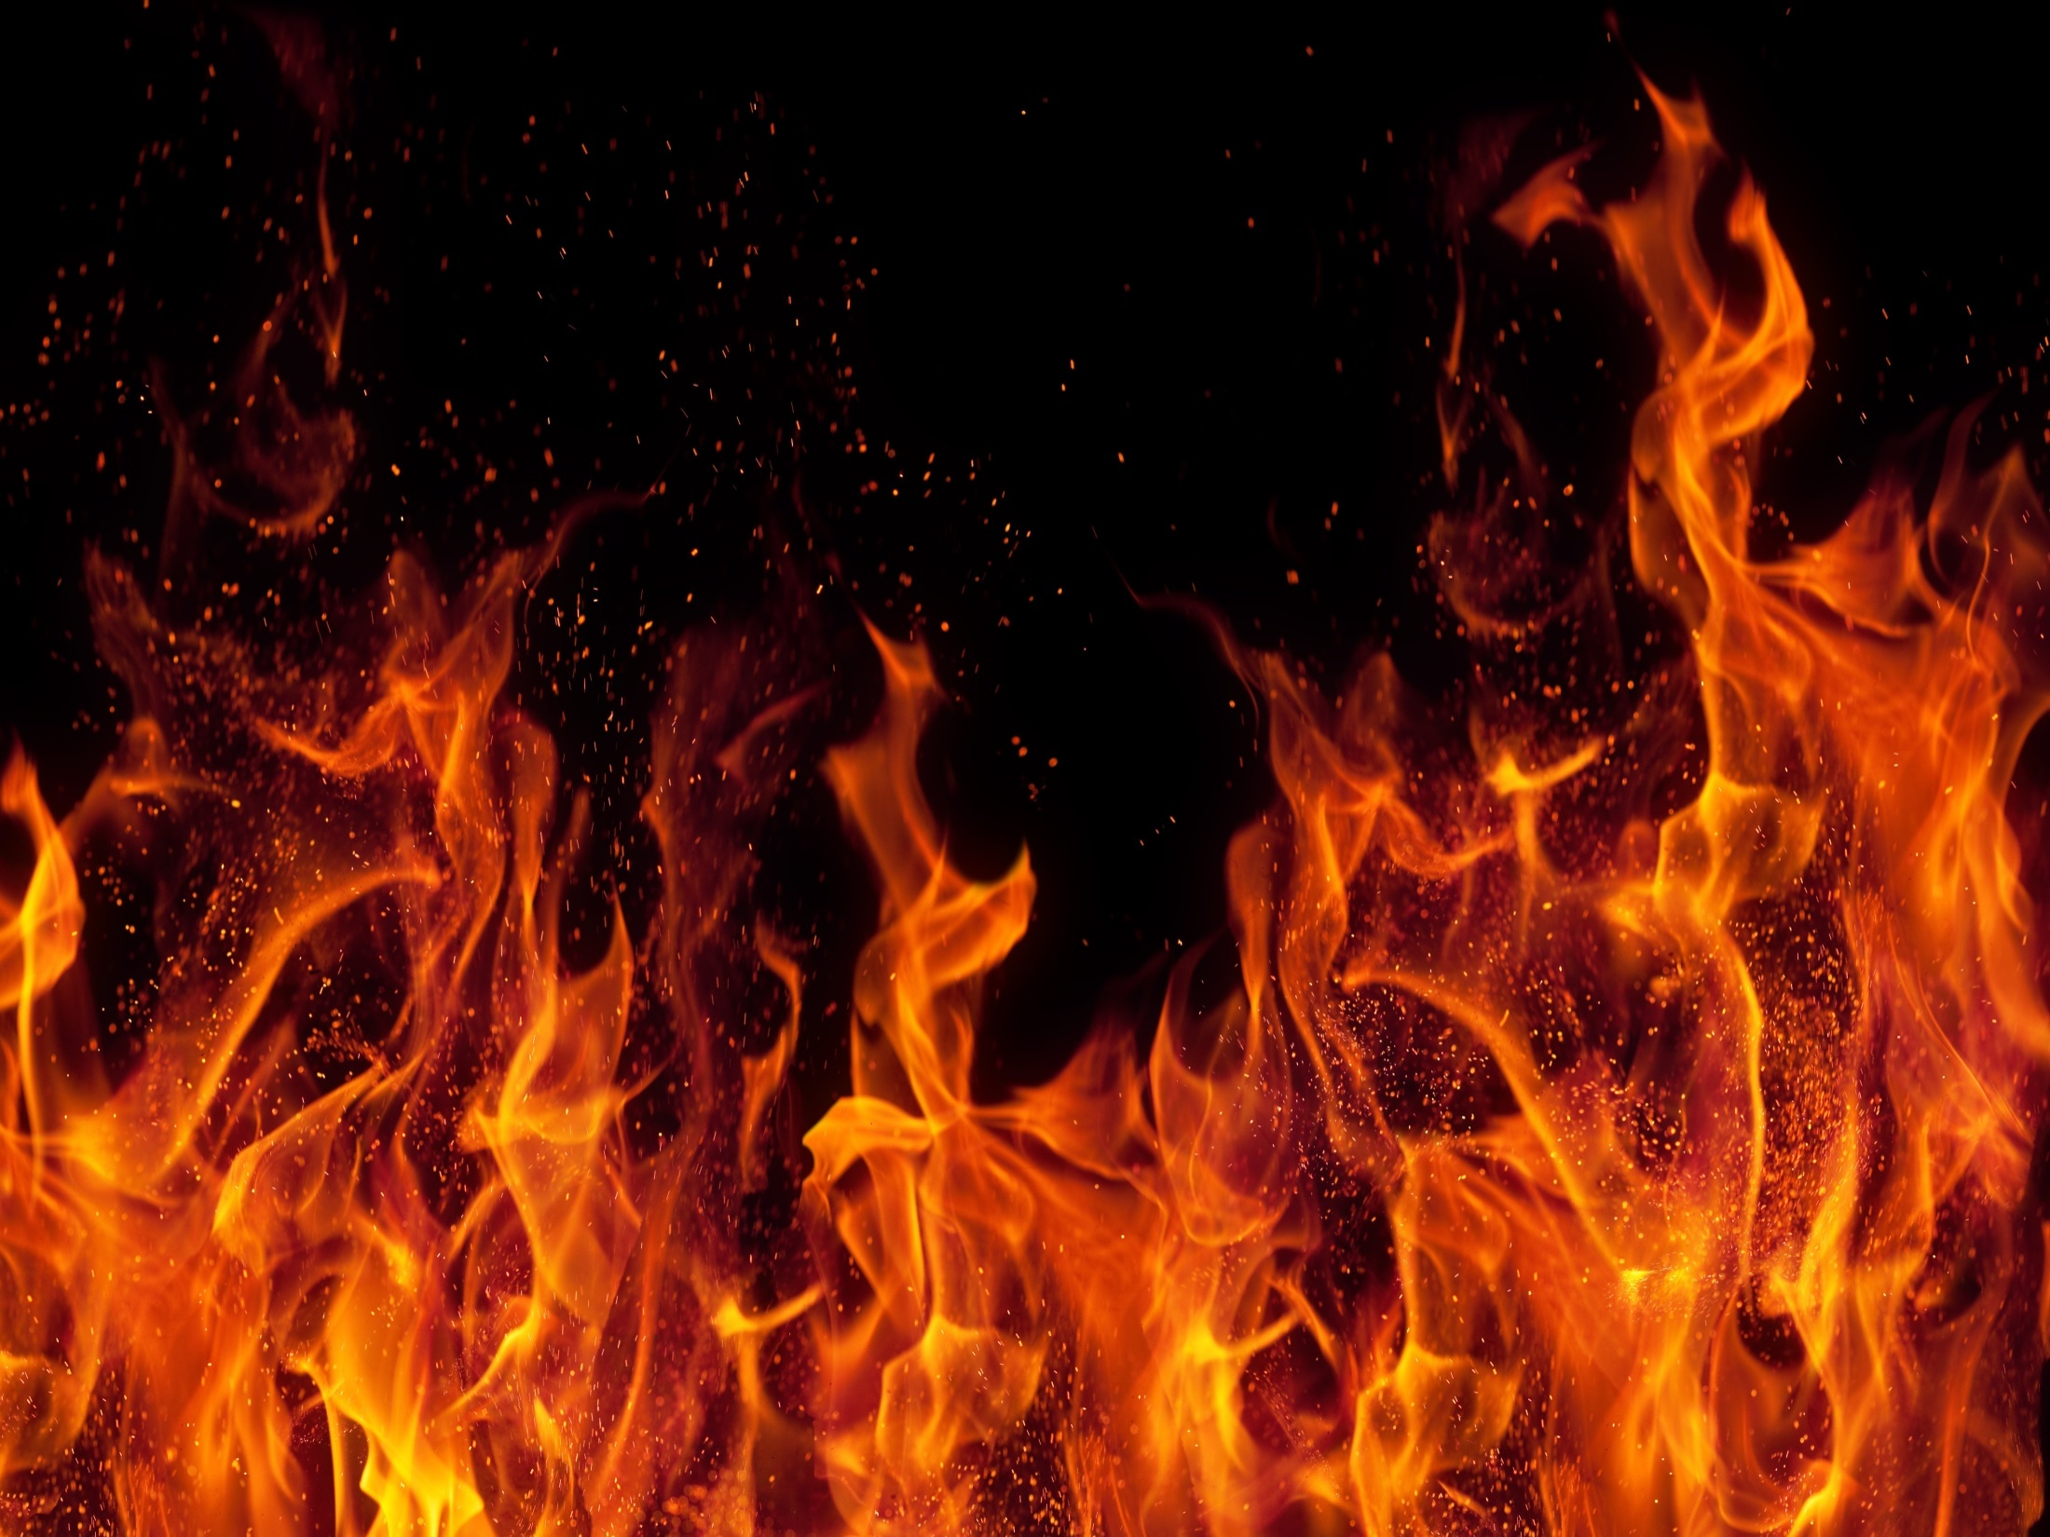
KONEC
Děkuji za pozornost.
Dagmar Štůralová

